Slide 1



TRƯỜNG TIỂU HỌC ……
CHÀO MỪNG QUÝ THẦY CÔ
VỀ DỰ GIỜ THĂM LỚP
Môn Toán lớp 3
BÀI 25: PHÉP CHIA HẾT, PHÉP CHIA CÓ DƯ (Tiết 1)

Slide 2

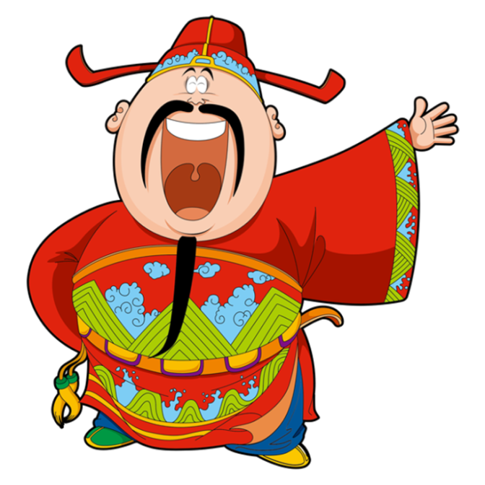





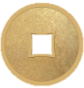



TRÒ CHƠI

Slide 3
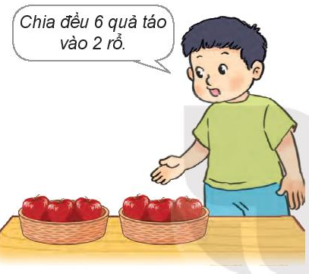
Thứ……ngày…..tháng…..năm…….
TOÁN
Bài 25: Phép chia hết, phép chia có dư
6
2
6
3
6 chia 2 được 3, viết 3.
0
3 nhân 2 bằng 6,
6 trừ 6 bằng 0.
Ta nói: 6 : 2 là phép chia hết.
Ta viết: 6 : 2 = 3
Đọc là: Sáu chia hai bằng ba

Slide 4
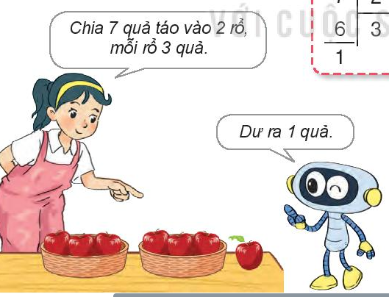
Thứ……ngày…..tháng…..năm…….
TOÁN
Bài 25: Phép chia hết, phép chia có dư
7
2
7 chia 2 được 3, viết 3.
6
3
3 nhân 2 bằng 6,
1
7 trừ 6 bằng 1.
Ta nói: 7: 2 là phép chia có dư, 1 là số dư
Ta viết: 7 : 2 = 3 (dư 1)
Đọc là: bảy chia hai bằng ba, dư một.
Chú ý: Số dư bé hơn số chia.

Slide 5
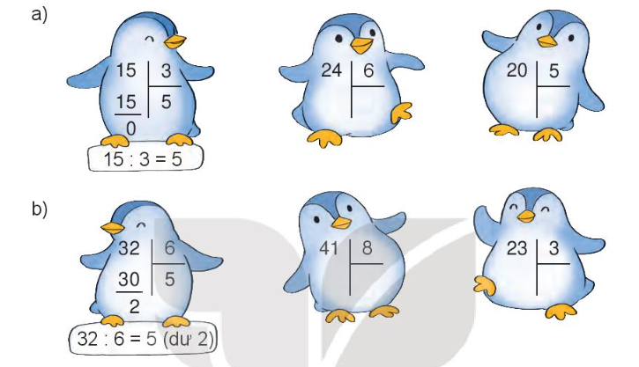
Thứ……ngày…..tháng…..năm…….
TOÁN
Bài 25: Phép chia hết, phép chia có dư
Hoạt động:
Bài 1: Tính

Slide 6
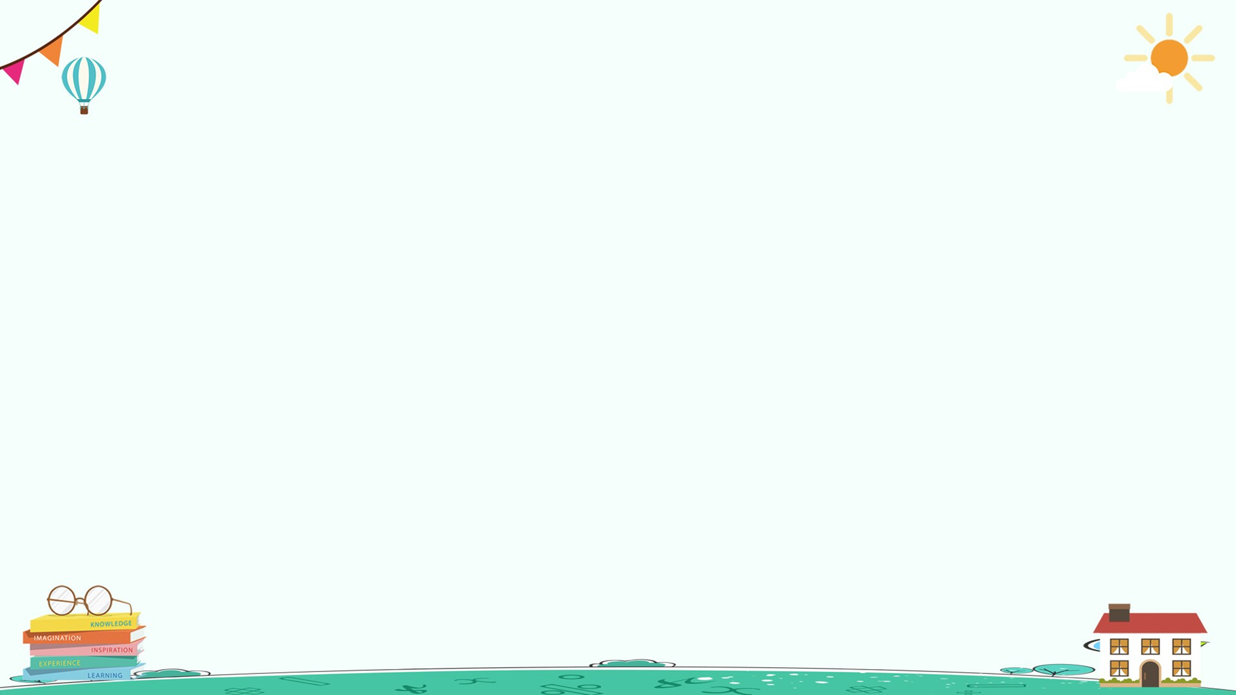
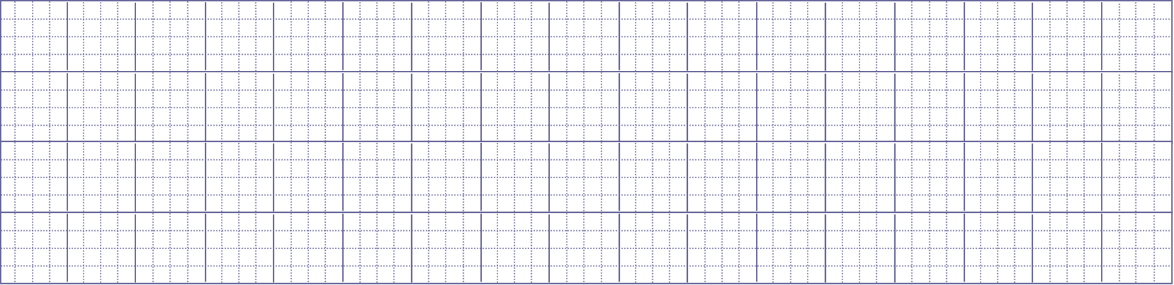
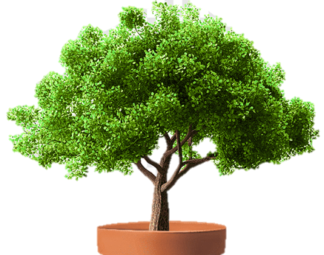
Thứ……ngày…..tháng…..năm…….
TOÁN
Bài 25: Phép chia hết, phép chia có dư
15
3
24
6
20
5
15
5
24
4
20
4
0
0
0
15 : 3 = 5
24 : 6 = 4
20 : 5 = 4

Slide 7
Thứ……ngày…..tháng…..năm…….
TOÁN
Bài 25: Phép chia hết, phép chia có dư
41
8
23
32
6
3
30
5
40
5
21
7
2
1
2
30 : 6 =5 (dư2)
41: 8 =5(dư 1)
23 : 3 =7 (dư 2)

Slide 8
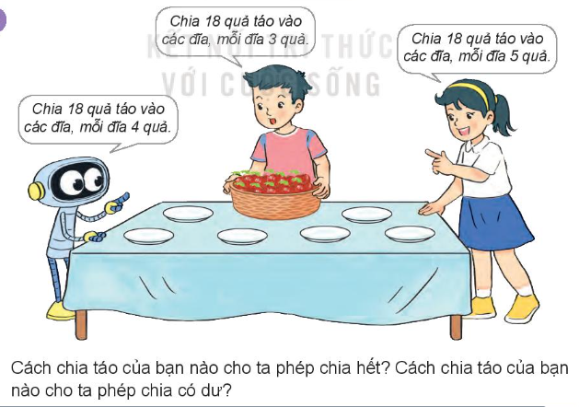
Thứ……ngày…..tháng…..năm…….
TOÁN
Bài 25: Phép chia hết, phép chia có dư
Bài 2:
Cùng nhau chia sẻ

Slide 9

Thứ……ngày…..tháng…..năm…….
TOÁN
Trò chơi: ….
XIN CHÂN THÀNH CẢM ƠN
QUÝ THẦY CÔ GIÁO VÀ CÁC EM

